Slide 1

NÁZEV ŠKOLY: ZŠ NETVOŘICE
AUTOR: MGR.IRENA PŘEUČILOVA
ČÍSLO PROJEKTU:OPVK 1.4
TEMA: PODMĚT RODU MUŽSKÉHO
NÁZEV: VY_32_INOVACE_15_SHODA PŘÍSUDKU S PODMĚTEM R.MUŽSKÉHO

Slide 2
ANOTACE
Materiál je určen pro žáky 4.ročníku.
Žáci mají za úkol roztřídit podstatná jména podle rodu podstatných jmen na podstatná jména rodu středního, ženského a mužského.
Použité zdroje:
http://office.microsoft.com

Slide 3
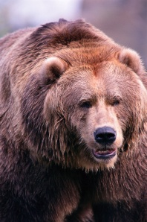
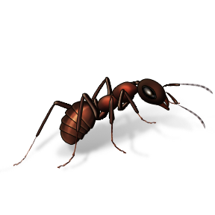
SHODA PŘÍSUDKU S PODMĚTEM RODU MUŽSKÉHO
Roztřiď podstatná jména podle rodu podstatných jmen. Napiš je do tabulky.
Kapely, medvědi, vločky, auta, turisti, hrady, mravenci, závody, kuřata,
lvi, komíny, letadla, kohouti, čepice, chlapci, potoky, stany, pstruzi, fotbal,
mašle, vnoučata, školy, síly, děti, vojáci, bažanti, koroptve.

Slide 4
rod střední | rod ženský | rod mužský

